Slide 1
College Perinatale Zorg webinar 31-08-2021
Organisatie van POP-poli’s
Mijke Lambregtse-van den Berg
Psychiater/Kinder- en Jeugdpsychiater

Slide 2
Wat is een POP-poli?
Samenwerkingsverband tussen ten minste:
Psychiatrie, Obstetrie, Pediatrie
Met in het verlengde daarvan:
Maatschappelijk werk, SPV, psychologen, apotheek, verslavingszorg, CJG, jeugdzorg, LVB, preventiemedewerkers, huisarts, wijkteams, veilig thuis, infant mental health etc.

Slide 3

Aanleiding ontstaan POP-poli’s
Toenemende kennis over:
Hoge prevalentie psychiatrische aandoeningen
Negatief effect van psychiatrische aandoeningen op zwangerschap, bevalling, ouder-kind relatie en kind
Zwangerschapspecifieke aspecten behandeling (o.a. medicatie, klinisch kraambed)
Belang van multidisciplinaire afspraken voor stabiliteit zwangere/kraamvrouw
Handboek Psychiatrie en Zwangerschap, red. M. Lambregtse-van den Berg, I. van Kamp, H. Wennink, Boom 2015
WWW.TIJDSTROOM.NL
Themadag De eerste 1000 dagen

Slide 4

Voorwaarden POP-poli
Multidisciplinair team
Duidelijk focus aandachtsgebied, periode, advies en/of behandeling
Alle betrokken zijn binnen hun vakgebied op de hoogte van recente (‘evidence-based’) behandelingen
Advies/behandeling afgestemd op individuele patiënte (en haar partner)
Zorgvuldige uitleg rond het multidisciplinaire advies
Snelle en duidelijke mondelinge en schriftelijke communicatie alle betrokkenen
Goede plaatsbepaling juridische kaders
Goede afstemming relevante lokale en regionale instanties
Handboek Psychiatrie en Zwangerschap, red. M. Lambregtse-van den Berg, I. van Kamp, H. Wennink, Boom 2015
Themadag De eerste 1000 dagen

Slide 5
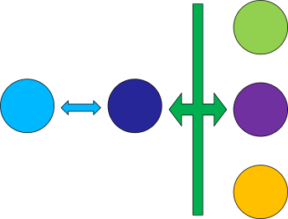
Organisatievormen POP-poli
Multidisciplinaire afspraken

Slide 6
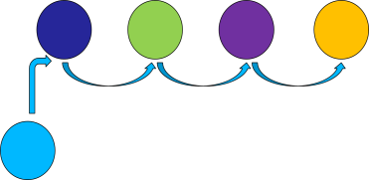
Organisatievormen POP-poli
Multidisciplinaire afspraken
Multidisciplinaire ketenzorg

Slide 7
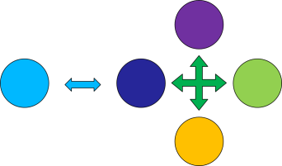
Organisatievormen POP-poli
Multidisciplinaire afspraken
Multidisciplinaire ketenzorg
Multidisciplinaire overleg

Slide 8
Organisatievormen POP-poli
Multidisciplinaire afspraken
Multidisciplinaire ketenzorg
Multidisciplinaire overleg
Multidisciplinaire consult

Slide 9

Centraal in POP-zorg
Wat is goed voor de moeder (en haar partner)?
Wat is goed voor het (ongeboren) kind?

Slide 10
‘Shared decision making’
Effecten van onbehandelde psychopathologie op moeder en kind?
Werkzaamheid van behandeling tijdens en na de zwangerschap? Welke behandelvormen zijn (lokaal) beschikbaar?
Effecten van maternale (medicamenteuze) behandeling op het (ongeboren) kind?
NB: vergeet ook de partner niet!

Slide 11
‘Shared decision making’
Effecten van onbehandelde psychopathologie op moeder en kind?
Werkzaamheid van behandeling tijdens en na de zwangerschap? Welke behandelvormen zijn (lokaal) beschikbaar?
Effecten van maternale (medicamenteuze) behandeling op het (ongeboren) kind?
NB: vergeet ook de partner niet!

Slide 12

Peripartum plan
Belangrijkste doel is heldere multidisciplinaire communicatie en coördinatie:
Algemene gegevens van patiënte en betrokken hulpverleners
Psychiatrische en obstetrische gegevens
Medicatiebeleid tijdens zwangerschap en postpartum
Afspraken rond bevalling
Afspraken rond kraambed
Signaleringsplan
Nazorg
Handboek Psychiatrie en Zwangerschap, red. M. Lambregtse-van den Berg, I. van Kamp, H. Wennink, Boom 2015

Slide 13
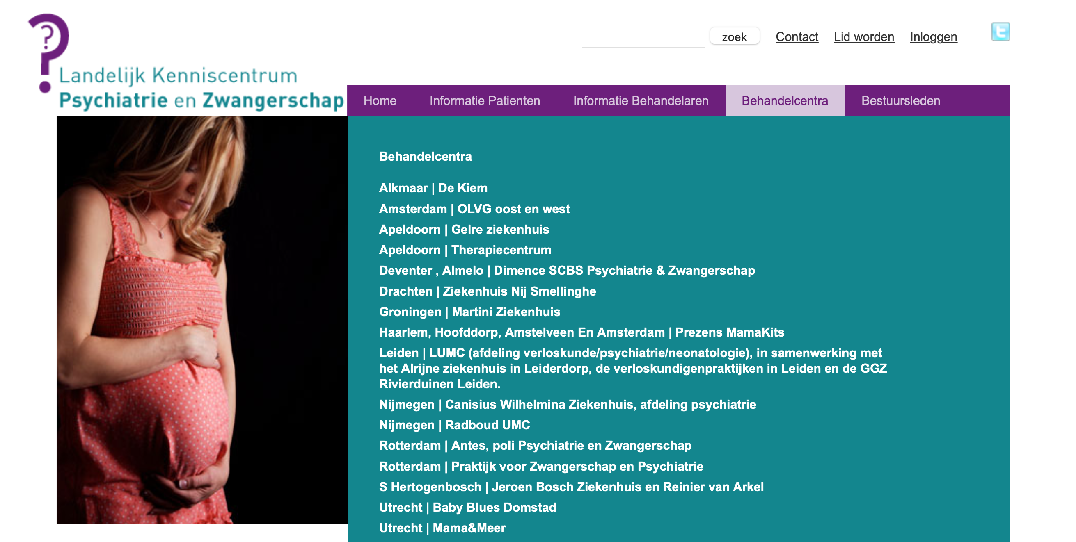
Landelijke behandelcentra
www.lkpz.nl

